Slide 1



Reporte de la situación causada por la COVID-19
View in Power BI
Francisco Javier Sáez Maldonado
José Antonio Álvarez Ocete
Máster en Ciencia de Datos
Universidad Autónoma de Madrid

Slide 2
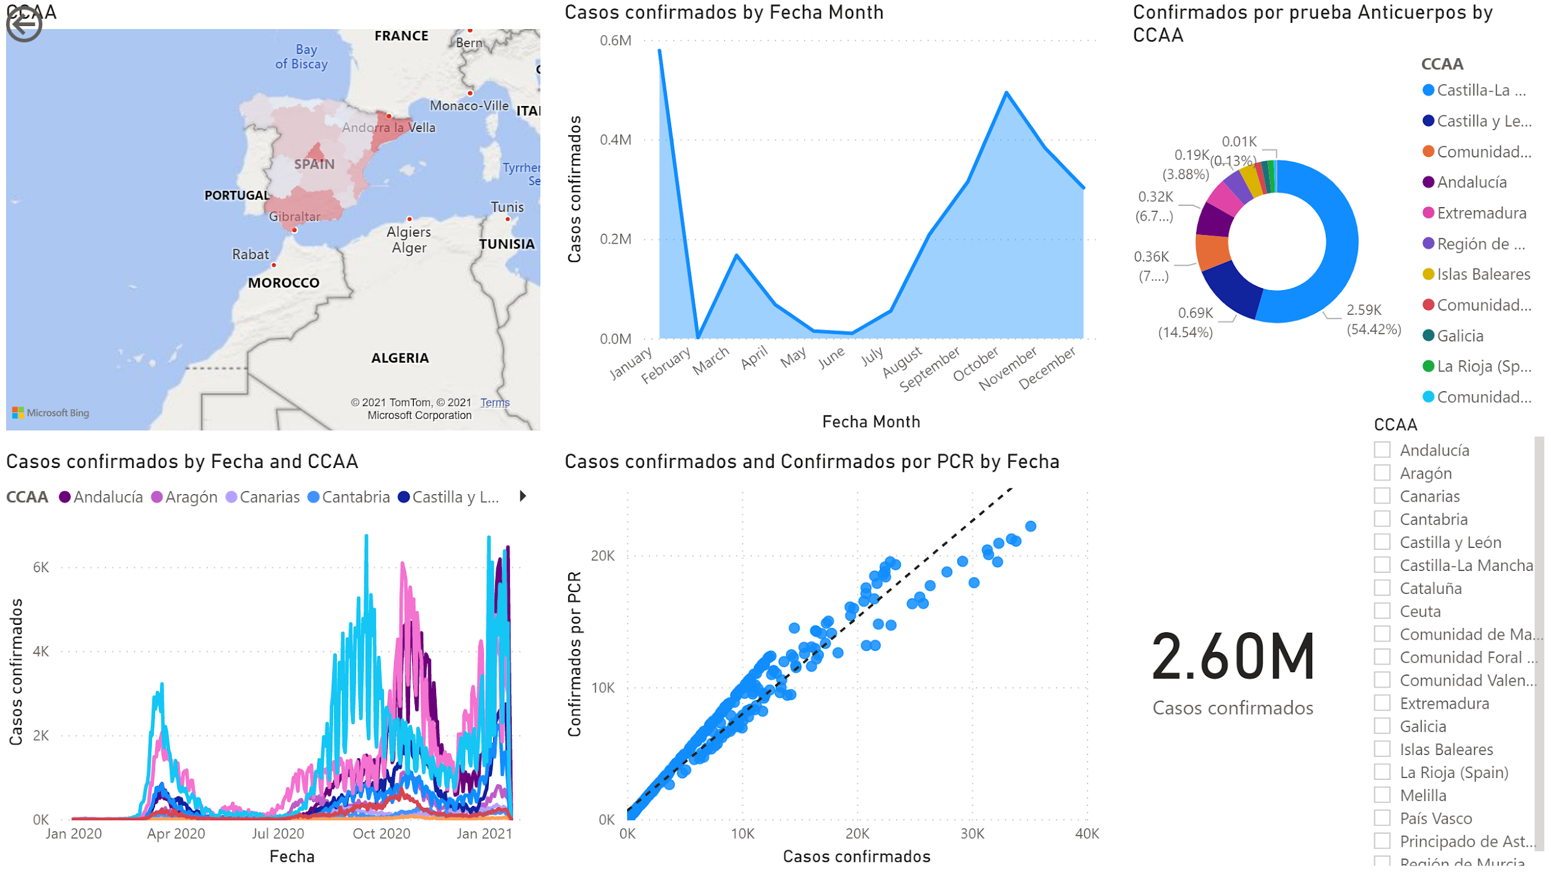
Notes:
filledMap
No alt text provided
lineChart
No alt text provided
card
No alt text provided
areaChart
No alt text provided
scatterChart
No alt text provided
donutChart
No alt text provided
actionButton
No alt text provided
slicer
No alt text provided

